Slide 1
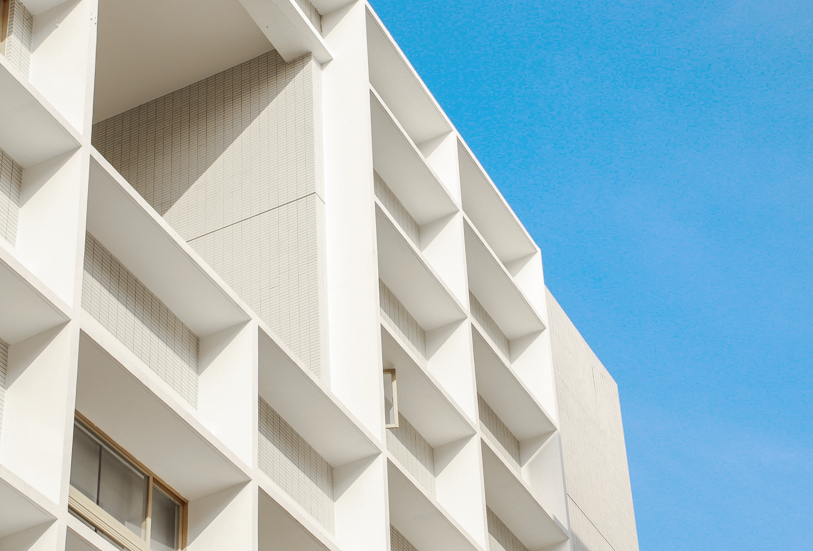
鸡蛋掉落问题
--王培鸿

Slide 2
递归求解
递推求解
空间提升
二分法
数学等效法

Slide 3
递归求解
边界条件
6
6
6
对于第x层进行测试有两种情况
5
5
5
6-x层
1.鸡蛋碎了，这时剩下K-1个鸡蛋，应该向下遍历，即剩余x-1层待测试
4
4
4
X层
3
3
3
2.鸡蛋没碎，这时剩下K个鸡蛋，应该向上遍历，即剩余N-x层待测试
2
2
2
x-1层
两种结果取最坏的情况
1
1
1
只有一个鸡蛋
0层或一层楼
从低到高试验剩余楼层
至少试验0或1次
因此，对于N层楼，K个鸡蛋的问题的最小试验次数的动态规划方程为
$$np\left(N,K\right)=1+\min_{1≤x≤N}{max⁡[np\left(N−1,K−1\right),np(N−x,K)]}$$

Slide 4
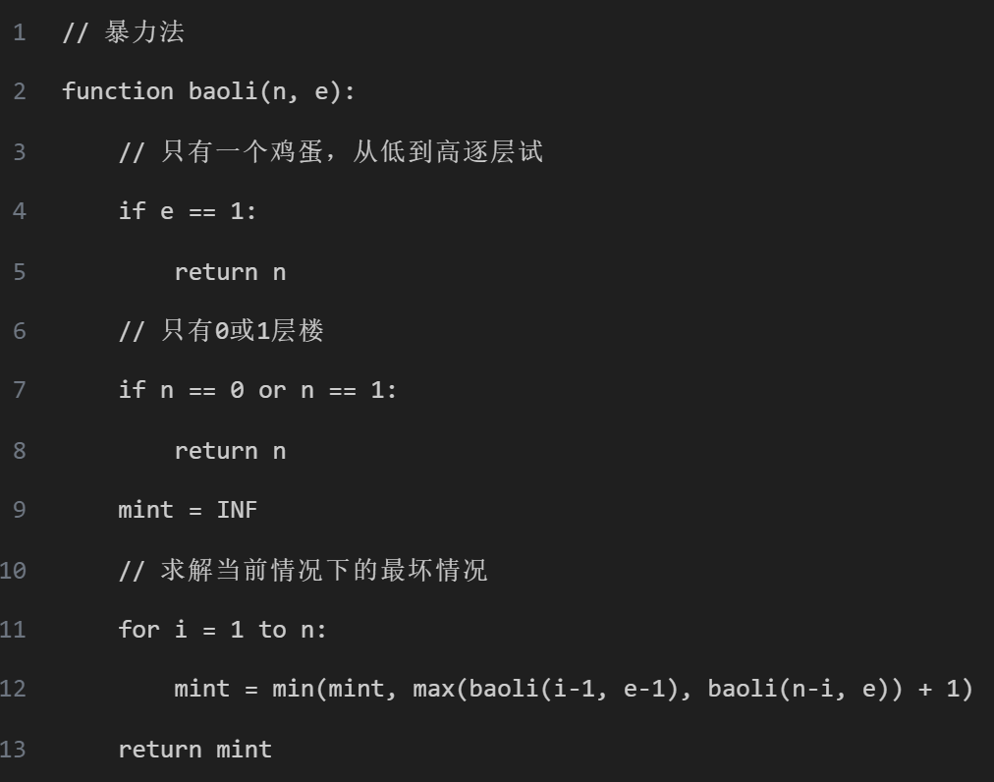
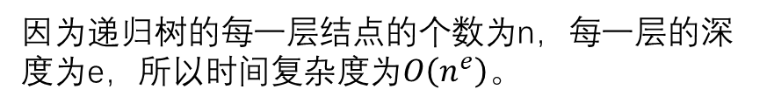
递归求解
伪代码
因为递归树的每一层结点的个数为n，每一层的深度为e，所以时间复杂度为$O\left(n^{e}\right)。$

Slide 5
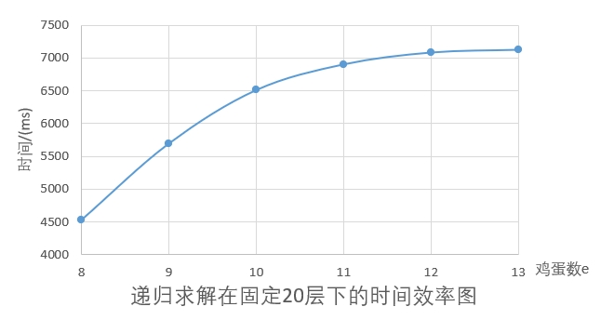
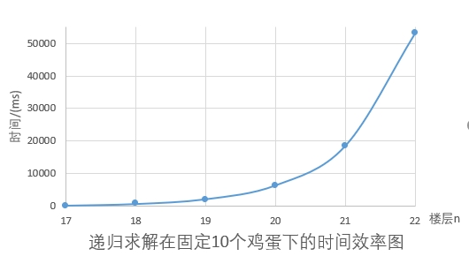
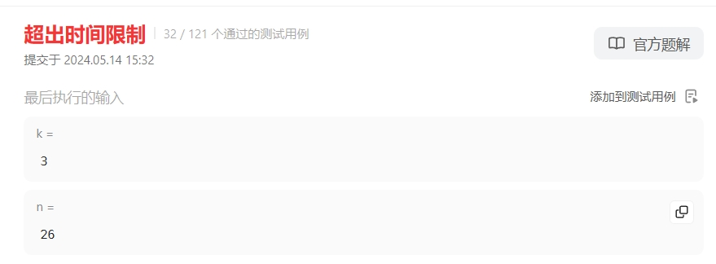
递归求解
随机规模测试
固定层数n==20
固定鸡蛋数e==10

Slide 6
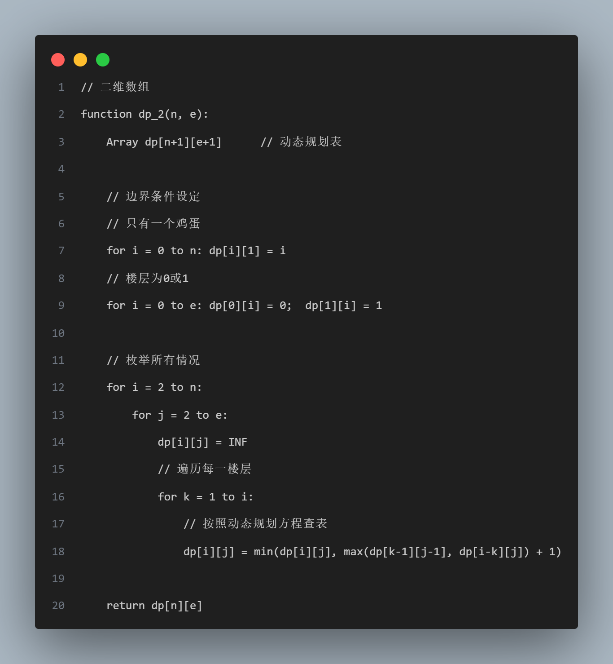
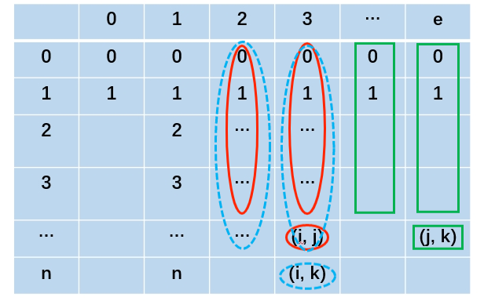
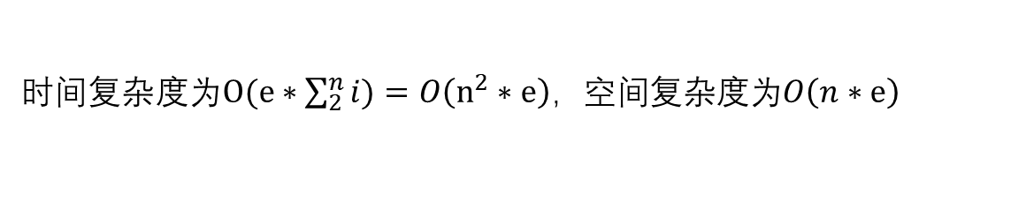
递推求解
蛮力法的求解为递归求解，将递归改为自底向上的递推求解
$$np\left(N,K\right)=1+\min_{1≤x≤N}{max⁡[np\left(N−1,K−1\right),np(N−x,K)]}$$
由方程可得，当前问题的解依赖于子问题的前2K个解；因此可以通过记录结果的方式减少重复计算
时间复杂度为$O(e∗\sum_{2}^{n}{i})=O\left(n^{2}∗e\right)$，空间复杂度为$O\left(n∗e\right)$

Slide 7
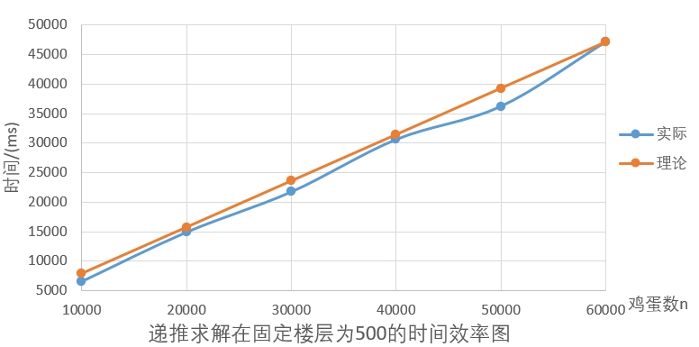
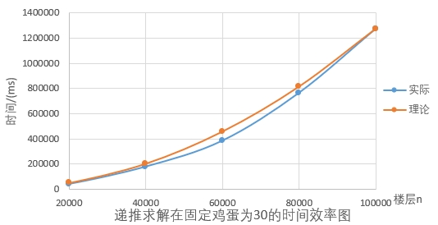
递推求解
随机规模测试
固定楼层数n=500
固定鸡蛋数e=30
当楼层n一定时，递推求解算法的时间开销随着鸡蛋数e的增大而呈线性增大；
当鸡蛋数e一定时，递推求解算法的时间开销随着楼层n的增大而呈$n^{2}的$趋势增大

Slide 8
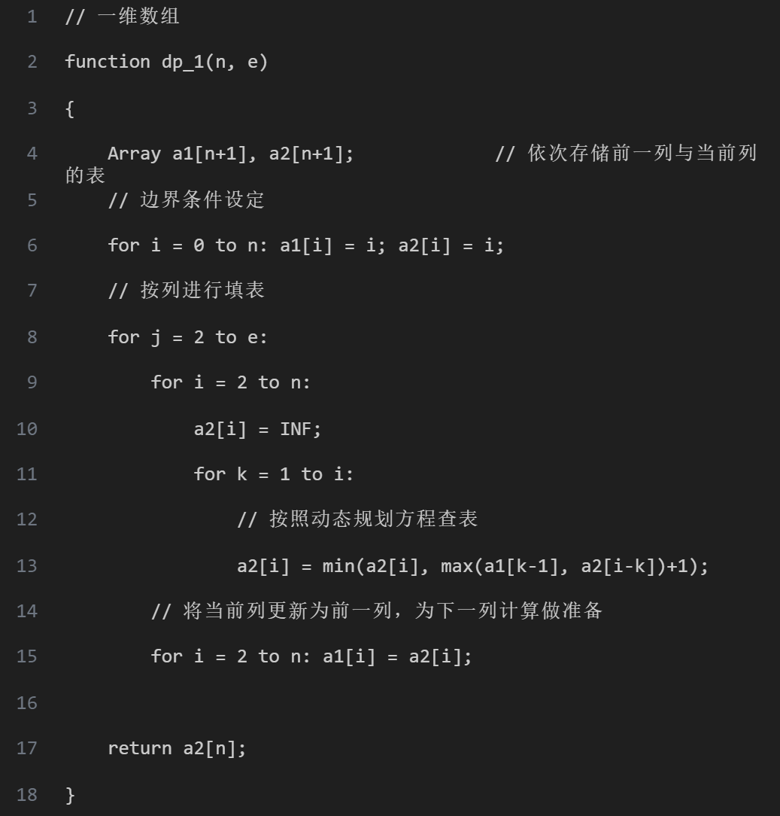
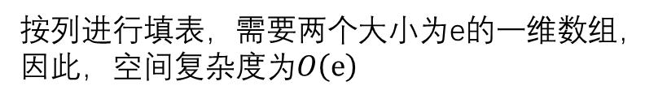
空间提升
伪代码如下图所示
按行计算，需要交替更换两列
按列计算，算完一列后再更改两列
按列进行填表，需要两个大小为e的一维数组，
因此，空间复杂度为$O\left(e\right)$

Slide 9
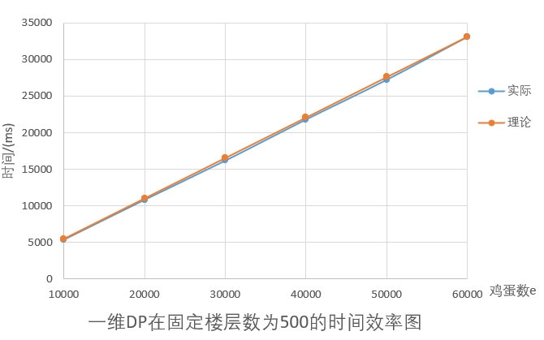
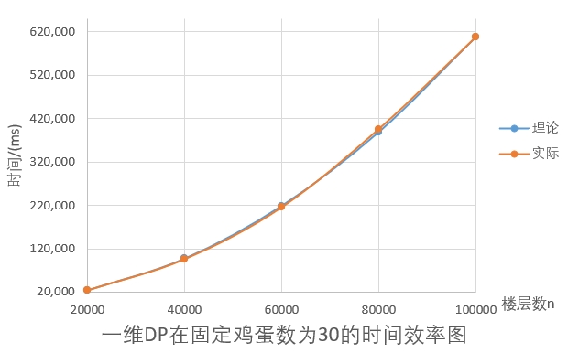
空间提升
随机规模测试
固定楼层数n=500
固定鸡蛋数e=30
当楼层n一定时，空间提升后递推求解算法的时间开销随着鸡蛋数e的增大而呈线性增大；
当鸡蛋数e一定时，空间提升后递推求解算法的时间开销随着楼层n的增大而呈$n^{2}的$趋势增大

Slide 10
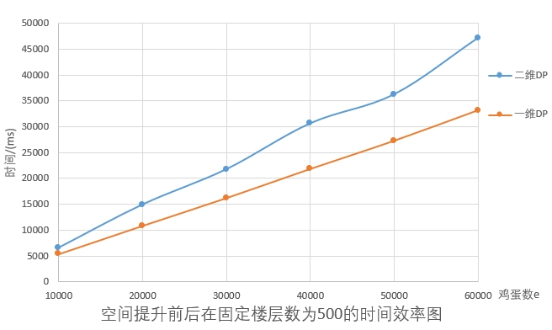
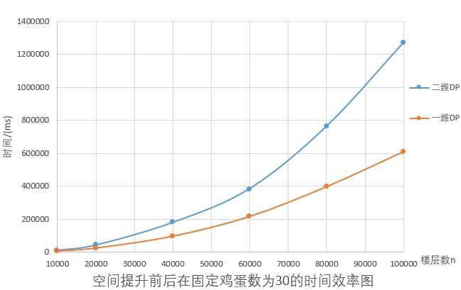
空间提升
空间提升前后对比
固定楼层数n=500
固定鸡蛋数e=30
使用一维DP的算法比二维DP的时间效率高，两者最大相差一倍。
原因是二维DP的空间开辟和数据访问开销较大

Slide 11
二分查找
$$np\left(N,K\right)=1+\min_{1≤x≤N}{max⁡[np\left(N−1,K−1\right),np(N−x,K)]}$$
由动态规划方程可得：当楼层数N增大时，最少试验次数np(N, K)一定会随着N增大而增大
6
6
6-x层
6-x层
5
5
np(n-x , e)
max{np(n-1 , e-1), np(n-x , e)}
4
4
X层
min max
3
3
3-mid层
np(n-1 , e-1)
2
2
x-1层
x-1层
x
1
mid-1层
1
同理，np(n-1, e-1)随着x增大而增大；
np(n-x, e)随着x增大而减小；
np(N, K)即是二者之间的交点（红点部分）

Slide 12
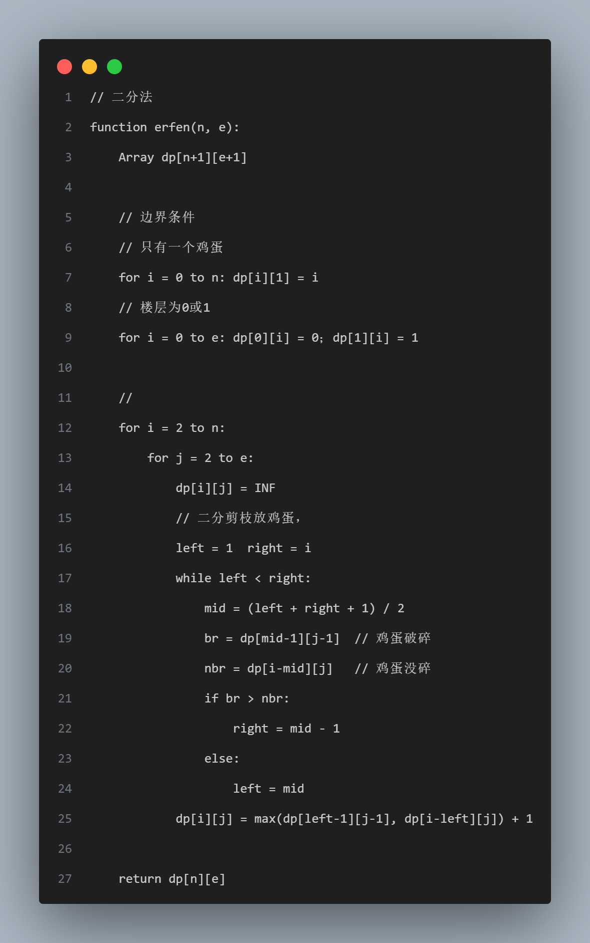
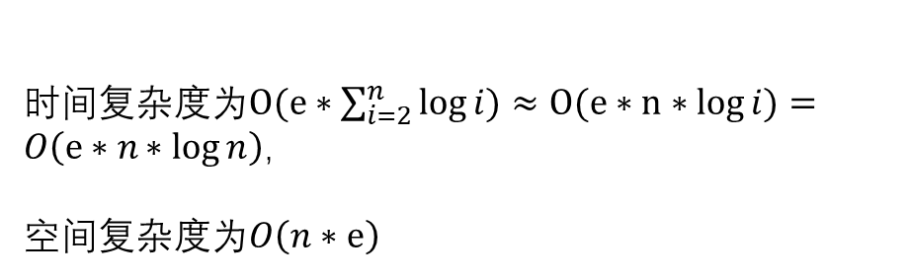
二分查找
时间复杂度为$O(e∗\sum_{i=2}^{n}{\log{i}})≈O(e∗n∗\log{i})=O\left(e∗n∗log{n}\right)$，
空间复杂度为$O\left(n∗e\right)$

Slide 13
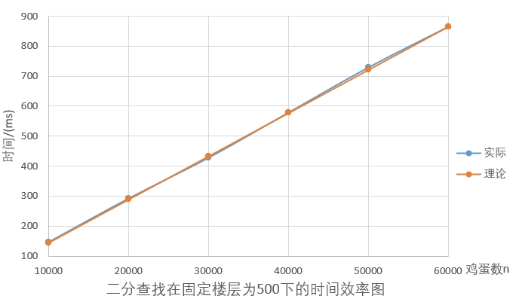
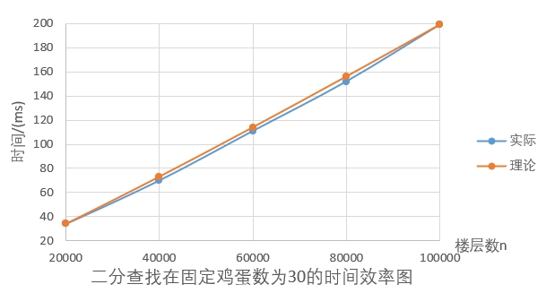
二分查找
随机规模测试
固定楼层数n=500
固定鸡蛋数e=30

Slide 14
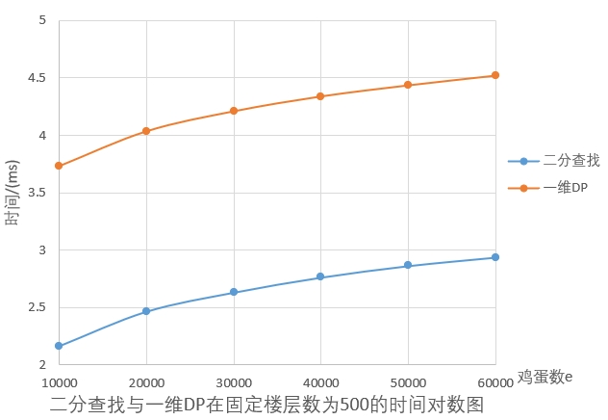
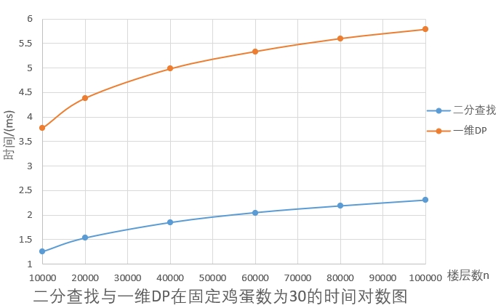
二分查找
使用二分查找前后对比
固定楼层数n=500
固定鸡蛋数e=30
无论是固定楼层数n还是鸡蛋数e，二分查找的时间效率均比一维DP至少高出1.5个数量级

Slide 15





数学等效法
前面的思路为求出当前楼层N、鸡蛋数K下的最小试验次数m；等价于当前鸡蛋数K、试验次数m下求出可以试验的最大楼层数N
设$f\left(m,k\right)为试验$出的最大楼层数N
6
鸡蛋没碎
1.鸡蛋碎了，试验次数和鸡蛋数减1，即$f\left(m−1,k−1\right)$
5
$f\left(m−1,k\right)$层
2.鸡蛋没碎，试验次数减1，鸡蛋数不变，即$f\left(m−1,k\right)$
4
对应的状态转移方程为 $f\left(m,k\right)$ = $f\left(m−1,k−1\right) +f\left(m−1,k\right)$ +1
试验1次
$f\left(m,k\right)$层
$$f\left(m,1\right)=m,当m≥1;$$
3
边界条件为
$$f\left(1,k\right)=1, 当k≥1;$$
鸡蛋碎了
2
$f\left(m−1,k−1\right)$层
1

Slide 16
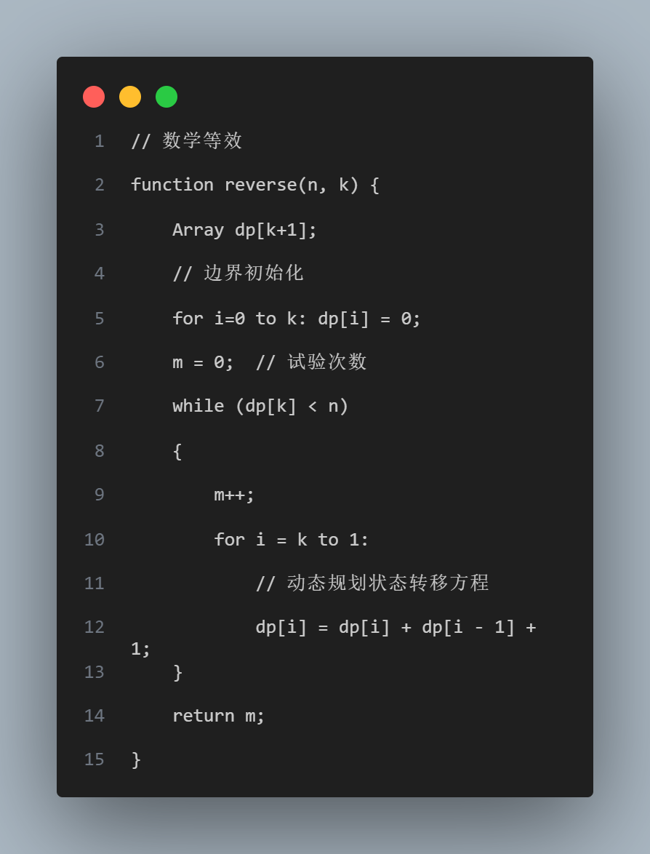
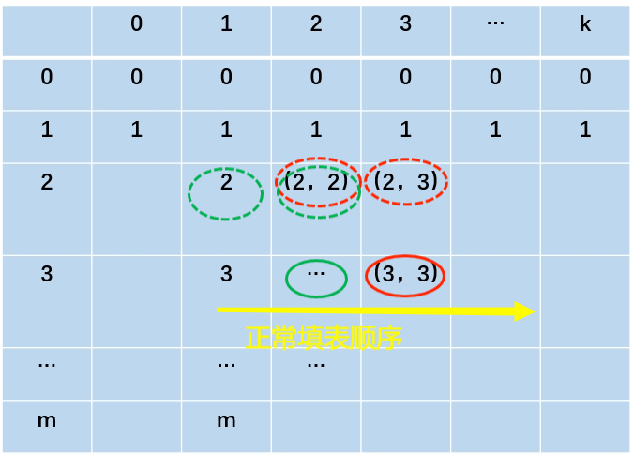
数学等效法
从右到左逆向填表，可以改用一维表存储中间结果
时间复杂度粗略为$O\left(k∗n\right)$，准确为$O\left(k\sqrt[k]{n}\right)$，空间复杂度为$O\left(e\right)$

Slide 17
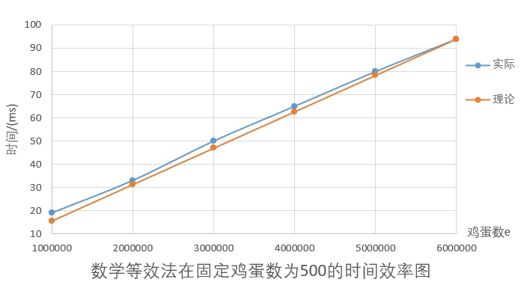
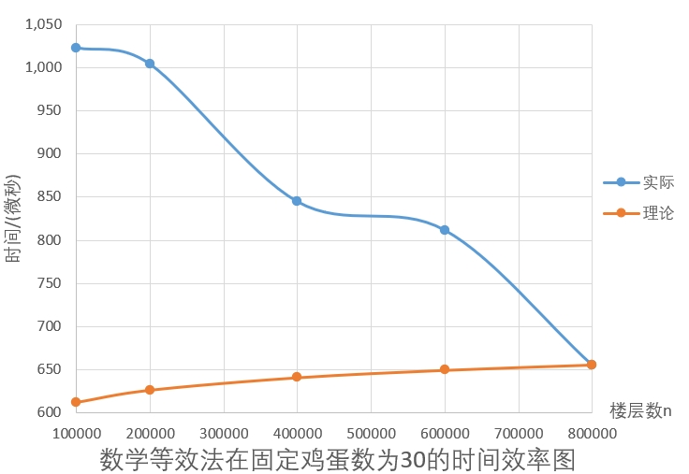
数学等效法
随机规模测试
固定楼层数n=500
固定鸡蛋数e=30
在楼层数n一定时，数学等效法的时间代价随着鸡蛋数的增大而线性增大

Slide 18
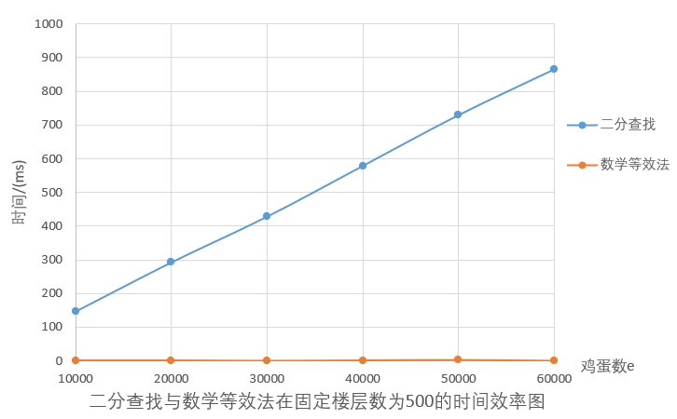
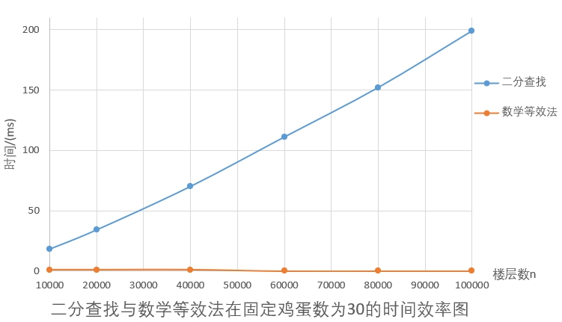
数学等效法
算法比较
固定楼层数n=500
固定鸡蛋数e=30
鸡蛋数e | 10000 | 20000 | 30000 | 40000 | 50000 | 60000
二分查找(ms) | 146 | 292 | 428 | 579 | 730 | 866
数学等效法(ms) | 1 | 1 | 0 | 1 | 2 | 0
楼层数n | 10000 | 20000 | 40000 | 60000 | 80000 | 100000
二分查找(ms) | 18 | 34 | 70 | 111 | 152 | 199
数学等效法(ms) | 1 | 1 | 1 | 0 | 0 | 0

Slide 19
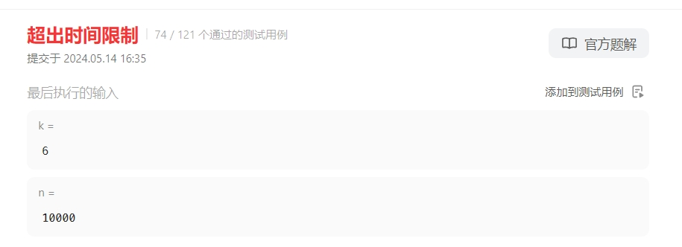
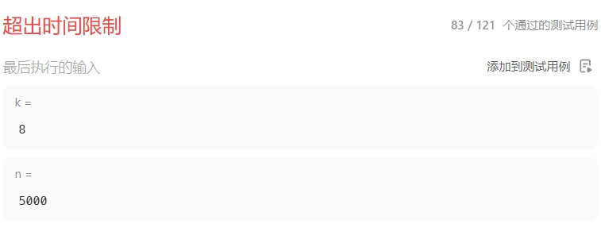
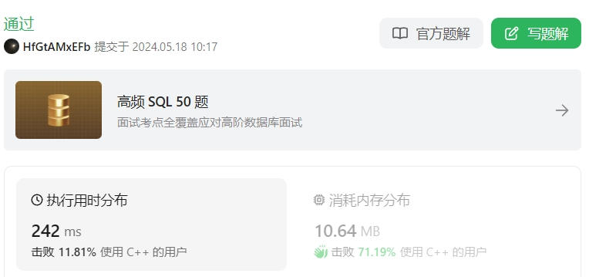
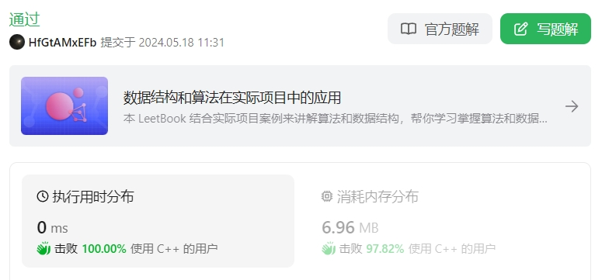
小规模测试
二维DP
一维DP
二分查找
数学等效法

